Slide 1
Особенности технологии ГИА-9 в 2019 году
ОГЭ 2019
ГБОУ ДПО ПО ЦОКО
ГБОУ ДПО ПО «Центр оценки качества образования»,
заведующий отделом ГИА
Е.Н. Матвеева
66-71-14, ege@pskovedu.ru

Slide 2
Динамика предпочтений участников ОГЭ
ОГЭ 2019
Notes:
Всего
Информатика
Обществознание
Вновь появился франц.яз.

Slide 3
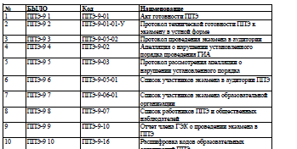
ОБНОВЛЕНЫ
ИММ по проведению ГИА обучающихся, освоивших основные образовательные программы основного общего образования на территории Псковской области в 2019 году
http://coko.pskovedu.ru
Или
https://edu.coko60.ru
Обновлен СБОРНИК ФОРМ ГИА-9

Slide 4
Дистанционное обучение
ОГЭ 2019
https://coko60.ru
Организаторы в аудитории ОГЭ
Руководители ППЭ ОГЭ
Члены ГЭК ОГЭ
Организаторы вне аудиторий ОГЭ, ЕГЭ
Общественные наблюдатели ГИА
Конфликтные комиссии ГИА
Ассистенты ГИА

Slide 5
Изменения в КИМ ОГЭ
ОГЭ 2019
Предмет | Изменения КИМ 2019
Английский язык Немецкий язык Французский язык | Изменения структуры и содержания КИМ отсутствуют. Однако в 2019 году были внесены уточнения в критерии оценивания выполнения задания 33 «Личное письмо».
Русский язык Математика Физика Биология География Химия Информатика и ИКТ История Литература Обществознание | Изменения структуры и содержания КИМ отсутствуют.

Slide 6
Минимальное количество баллов
Предмет | Минимальный балл (на «3») | Максимальный балл
Русский язык | 15 | 39
Математика | 8* | 32
Физика | 10 | 40
Химия | 9 | 34
Биология | 13 | 46
География | 12 | 32
Обществознание | 15↑ | 39
История | 13 | 44
Литература | 12 | 33
Информатика и ИКТ | 5 | 22
Иностранные языки (английский, немецкий, французский, испанский) | 29 | 70

Slide 7
Выдача-приемка материалов
Выдача-приемка материалов ГИА-9 осуществляется только членам ГЭК, ответственным за получение-выдачу ЭМ и внесенным в утвержденный Комитетом график (их может быть несколько от одного района). Наличие паспорта обязательно.
Доверенность может быть выдана только другому члену ГЭК, не внесенному в список ответственных за получение-выдачу ЭМ, на официальном бланке доверенности от района/муниципалитета (выдаёт бухгалтерия Управления за подписью начальника с гербовой печатью).
При кооперации по возврату материалов с другим районом пишется не доверенность, а ходатайство в ГЭК с просьбой доверить члену ГЭК другого района перевозку ЭМ.
Выдача-приемка материалов в отсутствии
члена ГЭК от района запрещена (например, водителю).
Если материалы привозит не член ГЭК
(даже с доверенностью), их приемка не осуществляется,
уведомляется муниципальный координатор
и Комитет

Slide 8
Выдача-приемка материалов
Выдача материалов на основной период начнется с 20 мая.
Предварительно – пробная рассадка и уточнение количества пакетов по ППЭ
Выдача-приемка – по ППЭ
График будет согласован с членами ГЭК и с графиком ЕГЭ
Изменяется вид доставочного пакета
Возвратные пакеты будут, маркированы ЦОКО (ОГЭ/ГВЭ). Возврат только в них.

Slide 9
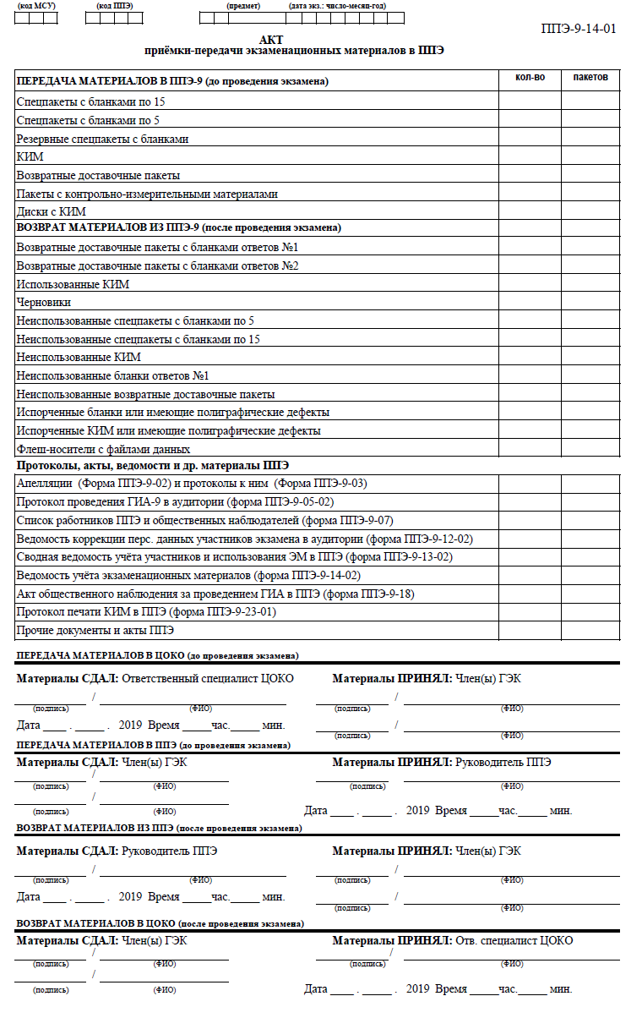
Акт приемки-передачи (форма ППЭ-9-14-01)

Slide 10
Доступ к КИМ ОГЭ в 6-00 на образовательном портале (КИМ ГВЭ вкладываются в доставочные пакеты).
Дисков не будет!
Печать КИМ сопровождается заполнением протокола
(ППЭ-9-23-02)

Slide 11
Предмет | Количество вариантов в основной день
Русский язык | 4
Математика | 4
Обществознание | 3/2
Биология | 3
География | 3/2
Химия | 3
Физика | 3/2
История | 2
Литература | 2
Информатика и ИКТ | 3/3
Английский язык | 3
Немецкий язык | 2
Французский язык | 2
Раздача участникам вариантов ОГЭ должна идти пропорционально количеству участников в аудитории.

Slide 12
История
КИМ по концентрической программе
(с XX веком)
КИМ по линейной программе
(без XX века)
9 человек на область (?)
КИМ выдаются в доставочных пакетах на ППЭ
(полный ИК)
все остальные участники ГИА-9
КИМ скачиваются с dev

Slide 14
Русский язык 1 задание – изложение. Участник имеет право вести записи на черновике во время 1 и 2 чтения, а также во время паузы 3-4 минуты. Шкала пересчета суммарного первичного балла за выполнение экзаменационной работы по русскому языку в отметку по пятибалльной шкале
Отметка по 5-балльной шкале | "2" | "3" | "4" | "5"
Суммарный первичный балл за работу в целом | 0 - 14 | 15 - 24 | 25 - 33, из них не менее 4 баллов за грамотность (по критериям ГК1 - ГК4). Если по критериям ГК1 - ГК4 обучающийся набрал менее 4 баллов, выставляется отметка "3". | 34 - 39, из них не менее 6 баллов за грамотность (по критериям ГК1 - ГК4). Если по критериям ГК1 - ГК4 обучающийся набрал менее 6 баллов, выставляется отметка "4".

Slide 15
Математика
Отметка по 5-балльной шкале | "2" | "3" | "4" | "5"
Суммарный первичный балл за работу в целом | 0 - 7 | 8-14, не менее 2 баллов получено за выполнение заданий модуля «Геометрия» | 15-21, не менее 2 баллов получено за выполнение заданий модуля «Геометрия» | 22-32, не менее 2 баллов получено за выполнение заданий модуля «Геометрия»

Slide 16
Иностранный язык (П).
Аудирование – дополнительные условия рассадки участников экзамена по аудиториям отсутствуют.
Организаторы в аудитории до момента включения записи аудирования должны в форме ППЭ-9-05-01 отметить номер варианта КИМ экзаменующихся
и по завершению письменной части передать список уполномоченному представителю ГЭК для проведения устной части экзамена.

Slide 17
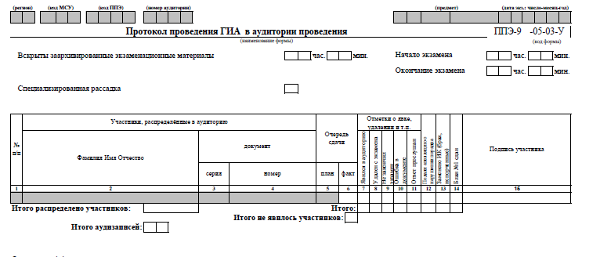
Иностранный язык (У)
После завершения выполнения экзаменационной работы технический специалист или организатор дает обучающемуся прослушать фрагменты записи его ответа. В форме ППЭ-9 14, графе 11 «Ответ прослушан» организатор ставит метку, а участник подписью в графе 15 подтверждает удовлетворительное качество записи.

Slide 18
Информатика
К выполнению заданий части 2 можно переходить, только сдав выполненные задания части 1 экзаменационной работы.
Проверяемым результатом выполнения задания части 2 является отдельный файл на каждое задание. Особое внимание – к формату имени сохраняемых файлов (под контролем технического специалиста)
Если экзаменуемый не решает задания части 2 экзамена, то он все равно должен будет пройти регистрацию в ПМКТ, ознакомиться с заданиями и если ему не удастся выполнить задания, то он завершает работу в присутствии организатора.

Slide 19
Физика
Каждый комплект оборудования размещается в отдельном лотке, на который прикрепляется чётко написанный его идентификационный номер.
Специалист оформляет для каждого лотка бланк со спецификациями оборудования с указанием идентификационного номера лотка по форме (заранее)
В бланке со спецификациями комплектов оборудования в соответствии с заданием варианта КИМ обводит в кружок номер комплекта и записывает код бланка №1, название и код предмета, номер варианта участника ОГЭ
Выдавать бланки спецификации вместе с лотками с оборудованием участникам ОГЭ категорически запрещается!
Бланки спецификации вкладываются организатором в пакет с бланками №2
Бланки спецификации заполняются (включая указание номера бланка № 1) и вкладываются в возвратные пакеты даже на тех участников, которые отказались от выполнения лабораторной работы !

Slide 20
Бланк №1
Автоматически заполнены:
код бланка (является индивидуальным)
дата экзамена
код предмета
название предмета
Распространенные ошибки- путаются Код ОО и Код ППЭ между собой и с номером школы участника.
Бланк №1 использовать строго в дату и экзамен, указанный на нём!
Ксерокопирование бланков №1 и №2 запрещено!

Slide 21
Все бланки ГИА заполняются яркими чёрными чернилами гелевой или капиллярной ручкой

Slide 22
ОГЭ 2018
Бланк №2 является двусторонним
Рукописно вносятся:
код бланка №1
номер варианта
код предмета
название предмета
должны соответствовать информации, внесённой в бланк ответов № 1
Организатор обязательно просматривает полноту и правильность заполнения бланков №2,
включая дополнительных!!!

Slide 23
Выдача дополнительного бланка
организатор должен
1.Удостовериться, что Бланк ответов №2 заполнен с обеих сторон
2. Выдать дополнительный бланк ответов №2 участнику
3. Перенести номер бланка №1 в дополнительный бланк ответов №2, указать, что бланк является дополнительным
4. Заполнить ведомость выдачи (ППЭ-05-02)
Бланки удаленных и не закончивших экзамен по уважительной причине участников (с соответствующими отметками) упаковываются в аудитории и указываются в ведомостях вместе со всеми использованными бланками.
www.ege.spb.ru (812) 576-34-40

Slide 24
Замена экзаменационных материалов
При обнаружении дефектных и (или) испорченных КИМов – руководитель ППЭ заменяет их КИМами соответствующего варианта из резервного пакета, бланки при этом не меняются (проверить соответствие варианта в бланках и новых КИМах)
При обнаружении дефектных и (или) испорченных бланков №1, бланков №2 - руководитель ППЭ заменяет их обучающемуся бланками из резервного пакета, в дальнейшем бланки оформляются как полученные из резервного пакета
При ошибке в написании фамилии, имени или отчества и пр. в бланках – обучающийся вносит изменения непосредственно бланках, написав правильные буквы рядом в клетке с ошибочно внесенными

Slide 25
Знак «Z»
Ставится организатором обязательно, но только при остатке свободного места на бланке №2 после ответа учащегося
НЕЛЬЗЯ
ставить знак «Z» в бланках №1,
в любых формах ГИА-9

Slide 26
Организаторы проверяют правильность заполнения бланков участниками до начала экзамена.
Досрочная сдача экзаменационных материалов прекращается за 15 минут до окончания экзамена. В аудитории до официального завершения экзамена должны оставаться не менее 2 -х участников ГИА-9.

Slide 27
Формирование пакетов ОГЭ в аудитории
Организатор формирует четыре стопки ЭМ:
К пакетам прилагаются:
протоколы проведения ГИА-9 в аудиториях ППЭ-9 (ППЭ-9-05-02 – Сборник форм ГИА-9)
На экзамене по иностранному языку
-Протокол проведения ГИА в аудитории подготовки (ППЭ-9-05-02-У );
-Протокол проведения ГИА в аудитории проведения (ППЭ-9-05-03-У);
-Ведомость перемещения участников экзамена (ППЭ-9-05-04-У)
Ведомость коррекции персональных данных участников экзамена в аудитории (ППЭ-9-12-02)
пакет
бланки №1
В ВОЗВРАТНОМ МАРКИРОВАННОМ ПАКЕТЕ
пакет
бланки №2,
в том числе дополнительные бланки ответов №2
(+спецификация оборудования по физике)
В ВОЗВРАТНОМ МАРКИРОВАННОМ ПАКЕТЕ
пакет
КИМ (ЭР)
(использованные и неиспользованные),
ИК
В ДОСТАВОЧНОМ ПАКЕТЕ
бланки №2 –
дополнительные неиспользованные
БЕЗ УПАКОВКИ

Slide 28
НЕОБХОДИМО
Четко разделять выдаваемые на аудиторию возвратные пакеты ГВЭ и ОГЭ
Упаковка ЭМ должна осуществляться только в специальные маркированные возвратные пакеты (КИМ, черновики и пр. – в доставочные), обязателен сопроводительный бланк (форма ППЭ-9-11) (можно А5)

Slide 29
Три варианта заполнения

Slide 30
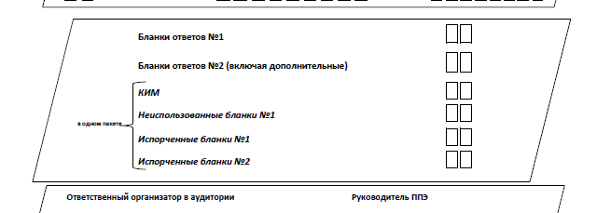
15
15
Неиспользованные бланки №2 в пакеты не вкладываются, отдаются руководителю ППЭ и используются на других экзаменах. Возвращаются в ЦОКО после последнего экзамена в ППЭ.
15
1
2
1

Slide 31
Указываются все предметы, заполняются все графы
В каждой строке должны стоять отметки в необходимом, согласно обстоятельствам, месте

Slide 32
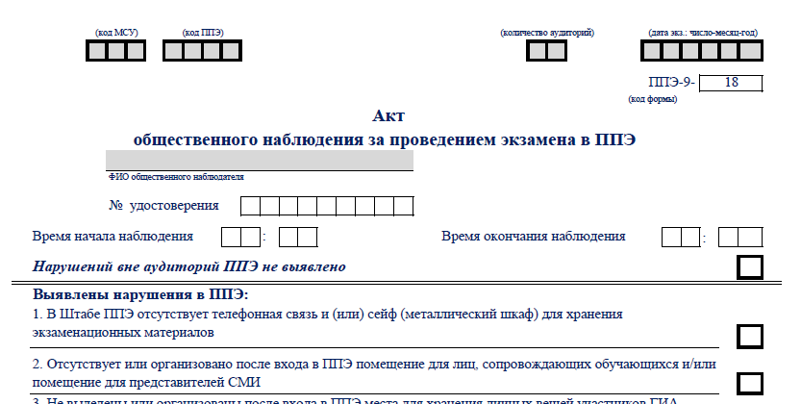

Slide 33
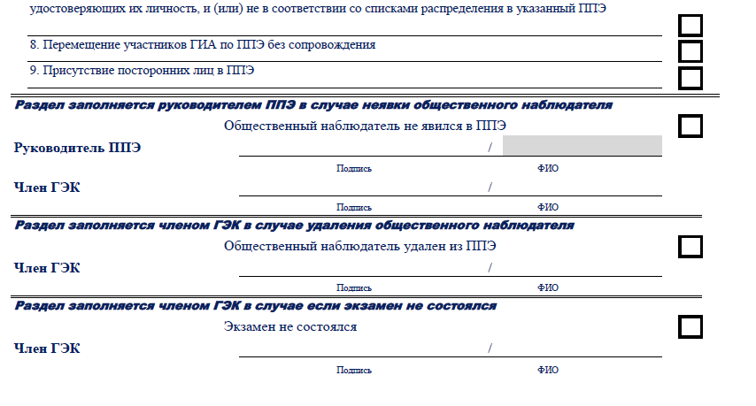

Slide 34
Формирование пакетов ГИА-9 из ППЭ в РЦОИ
Возвратные доставочные пакеты с бланками ответов №1
Возвратные доставочные пакеты с бланками ответов №2
Флеш-носители с файлами данных
Использованные и неиспользованные КИМ ,черновики, испорченные бланки или имеющие полиграфические дефекты , неиспользованные бланки ответов №1
Неиспользованные доставочные пакеты
Неиспользованные возвратные доставочные пакеты (после каждого экзамена)
Протоколы проведения ГИА-9 в аудиториях(форма ППЭ-9-05-02)
Список работников ППЭ и общественных наблюдателей (форма ППЭ-9-07)
Ведомость коррекции перс. данных участников экзамена в аудитории (форма ППЭ-9-12-02)
Сводная ведомость учёта участников и использования ЭМ в ППЭ (форма ППЭ-9-13-02)
Ведомость учёта экзаменационных материалов (форма ППЭ-9-14-02)
Акт общественного наблюдения за проведением ГИА в ППЭ (форма ППЭ-9-18)
Протокол печати КИМ в ППЭ (форма ППЭ-9-23-01)
Отчет члена ГЭК о проведении экзамена в ППЭ (форма ППЭ-9-10 )
Апелляции (Форма ППЭ-9-02) и протоколы к ним (Форма ППЭ-9-03) – при наличии
Прочие документы и акты ППЭ
В файлик, подписать ППЭ, день экзамена
см. Акт приемки-передачи

Slide 35
Протоколы экспертов
Выводятся на печать в конце каждого рабочего дня и подписываются самим экспертом
Собираются в общую папку по дням экзамена и предмету руководителем ППР
В конце проверок всех экзаменов основного периода передаются в ЦОКО по акту приемки-передачи
(до 10 июля)

Slide 36
Контактная информация
т. 66-71-14
м.т. 8- 953-242-48-80
ege@pskovedu.ru
www.ege.spb.ru (812) 576-34-40 rcoi@ege.spb.ru

Slide 37
СПАСИБО
ЗА ВАШУ РАБОТУ
И СОТРУДНИЧЕСТВО!

